Slide 1

الجمهور المستهدف من أجل التصور
מקצוע: מידע ונתונים
המורה: ד"ר הדר רונן
עורכת: רונית נחמיה

Slide 2
ماذا سنتعلم اليوم؟
لمن التخيل؟
ما هي الخصائص المختلفة لمستهلكي المعلومات
كيف يأخذ مصممو التصور هذه الخصائص في الحسبان

Slide 3
מי משתמש בויזואליזציה?من يستخدم التخيل؟
ואיך אפשר לתפור עבורו את הויזואליזציה המתאימה לו?
وكيف يمكن التصور المناسب له؟

Slide 4

מיהו האדם מאחורי התפקיד?من هو الشخص الذي يقف وراء الدور؟
מהן העדפותיו האישיות
לגבי אופן הצגת המידע?
ما هي تفضيلاته الشخصية
فيما يتعلق بكيفية تقديم المعلومات؟
Notes:
בשיעור שעבר הזכרנו בעלי מקצוע שונים אשר במהלך עבודתם יירצו להיעזר בויזואליזציה על מנת לקבל החלטה מהירה / יעילה / מדויקת
רופאים,
מהנדסים בתחומים שונים
סוחרי מניות בבורסה..

Slide 5
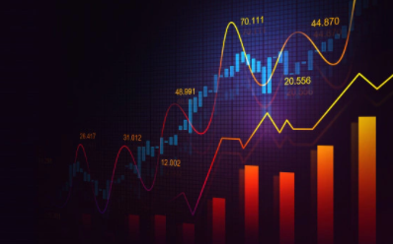
לפעמים התפקיד מכתיב ויזואליזציה מסוימתفي بعض الأحيان ، يفرض الدور تخيلًا معينًا
תצוגת מגמה של נתונים המאפשרת ניבוי מהיר של התנהגות עתידית של הנתונים, כדי לקבל החלטות עסקיות זריזות, בלחץ זמן
عرض اتجاه البيانات الذي يسمح بالتنبؤ السريع بالسلوك المستقبلي للبيانات ، من أجل اتخاذ قرارات أعمال رشيقة ، في ضغوط الوقت

Slide 6

לפעמים התפקיד מכתיב ויזואליזציה מסוימת
في بعض الأحيان ، يفرض الدور تخيلًا معينًا
או תצוגה שמאפשרת מבט-על כדי לזהות דפוסים חריגים, ללא לחץ זמן
أو طريقة عرض تسمح بالبحث لاكتشاف الأنماط غير العادية ، دون ضغط الوقت

Slide 7

לפעמים התפקיד מכתיב ויזואליזציה מסוימת
في بعض الأحيان ، يفرض الدور تخيلًا معينًا
או תצוגה שמסייעת לתיעדוף וחלוקת משאבים, החלטות לטווח הרחוק
أو شاشة تساعد في تحديد الأولويات وتخصيص الموارد والقرارات طويلة المدى

Slide 8
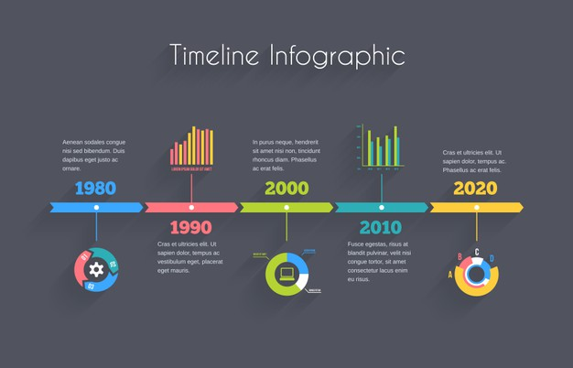
ולפעמים האדם עצמו מכתיב את אופן הנגשת הנתונים وأحيانًا يُملي الشخص نفسه كيفية الوصول إلى البيانات
יש המעדיפים לקבל את הנתונים הסופיים
"את השורה התחתונה"
يفضل البعض الحصول على البيانات النهائية
"الخط السفلي"

Slide 9

ולפעמים האדם עצמו מכתיב את אופן הנגשת הנתונים وأحيانًا يُملي الشخص نفسه كيفية الوصول إلى البيانات
ויש כאלה שרוצים לקבל את הנתונים בצורה אינטראקטיבית, שמאפשרת להם לחקור ו"לשחק" עם הנתונים, לבדוק תרחישים מסוימים בעצמם وهناك من يرغبون في الحصول على البيانات بطريقة تفاعلية ، مما يتيح لهم استكشاف البيانات و "اللعب" بها ، والتحقق من سيناريوهات معينة لأنفسهم

Slide 10

איך "תופרים" את הויזואליזציה המתאימה?
كيف "نخيط " التصور المناسب؟
מתחילים ב"תישאול"
ابدأ بـ "الاستجواب"
מתוך התישאול אפשר להגיע לתובנות חשובות שישפיעו על עיצוב הויזואליזציה
من خلال الاستجواب ، من الممكن الوصول إلى رؤى مهمة ستؤثر على تصميم التخيل

Slide 11
איך "תופרים" את הויזואליזציה המתאימה?
كيف "نخيط " التصور المناسب؟
למשל:
מהי הסיטואציה בה המשתמש נחשף אל המידע
(לבד, במשרד, עם זמן רב להסיק מסקנות
או
תוך כדי תנועה וקבלת החלטות בתנאים לחוצים)
فمثلا:
ما هو الموقف الذي يتعرض فيه المستخدم للمعلومات
(وحده ، في المكتب ، مع وقت طويل لاستخلاص النتائج
او
أثناء التحرك واتخاذ القرارات في ظل الظروف العصيبة)

Slide 12

איך "תופרים" את הויזואליזציה המתאימה?
كيف "نخيط " التصور المناسب؟
למשל, מהם הנתונים הכי חשובים לו לקבלת תשובה מהירה
ובאילו נתונים הוא ירצה להתעמק בהם בעצמו
على سبيل المثال ، ما هي البيانات الأكثر أهمية بالنسبة له للحصول على إجابة سريعة
وما هي البيانات التي يريد أن يخوضها في نفسه

Slide 13

איך "תופרים" את הויזואליזציה המתאימה?
كيف "نخيط " التصور المناسب؟
אילו מהנתונים הוא ירצה להציג בפני הממונים עליו, ואיך?
أي من البيانات سيرغب في تقديمها لرؤسائه ، وكيف؟

Slide 14
מה המשותף לכל הדוגמאות?
ما القاسم المشترك؟
لجميع الأمثلة؟
ההבנה של משתמשי הויזואליזציה השונים יש צרכים שונים, ציפיות שונות.
חשיבות הדיאלוג בין מעצבי הויזואליזציה למשתמש בה.
חשיבות הבנת התרחיש המסוים בו נעזרים בויזואליזציה
فهم أن مستخدمي التصور المختلف لديهم احتياجات مختلفة وتوقعات مختلفة.
أهمية الحوار بين مصممي التصور ومستخدميه.
أهمية فهم السيناريو المعين الذي يتم فيه مساعدة التخيل

Slide 15
تمرين
תארו לכם יום עבודה של סוחר מניות בבורסה.
רשמו תרחיש שימוש בויזואליזציה של נתוני המסחר עבורו.
אילו שאלות תשאלו אותו בתישאול, על מנת להנגיש לו את המידע בצורה האפקטיבית ביותר עבורו?
تخيل يوم عمل لمتداول الأسهم.
اكتب سيناريو لاستخدام بيانات التجارة لتصورها.
ما هي الأسئلة التي ستطرحها عليه في الاستجواب ، من أجل جعل المعلومات في متناوله بأكثر الطرق فعالية بالنسبة له؟

Slide 16

נוהל שימוש ביצירות מוגנות בזכויות יוצרים ואיתור בעלי זכויות
השימוש ביצירות במהלך שידור זה נעשה לפי סעיף 27א לחוק זכות יוצרים, תשס"ח-2007. אם הינך בעל הזכויות באחת היצירות, באפשרותך לבקש מאיתנו לחדול מהשימוש ביצירה, זאת באמצעות פנייה לדוא"ל rights@education.gov.il

